Slide 1
Triển khai giao thức PAP và CHAP
Sinh viên thực hiện
Phan Thế Phong - AT200345

Slide 2
01.
Triển khai giao thức PAP 2 chiều
NỘI DUNG
02.
Triển khai giao thức CHAP 2 chiều

Slide 3
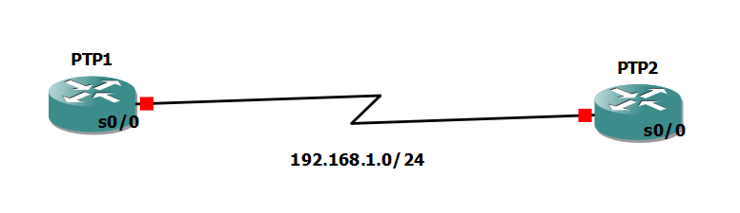
Chuẩn bị
Công cụ sử dụng:
GNS3
Wireshark
Mô hình mạng

Slide 4
1. Triển khai giao thức PAP 2 chiều

Slide 5
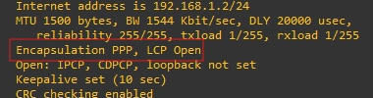
Triển khai giao thức PAP 2 chiều
Bật encapsulation PPP cho cả 2 máy
NGUYÊN NHÂN

Slide 6
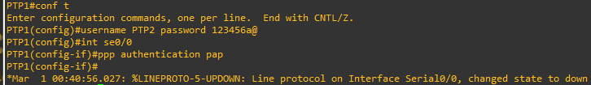
Triển khai giao thức PAP 2 chiều
Bật giao thức xác thực PAP và tạo tài khoản cục bộ trên PTP1 để xác thực PTP2

Slide 7
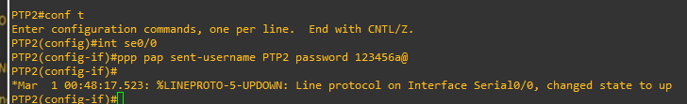
Triển khai giao thức PAP 2 chiều
Khai báo tài khoản gửi đi trên PTP2

Slide 8
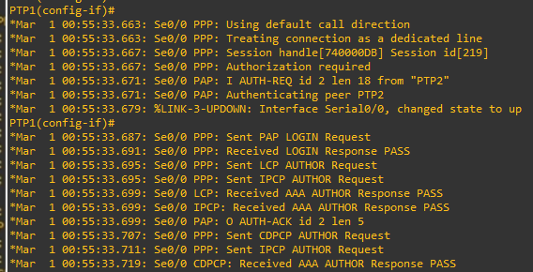
Triển khai giao thức PAP 2 chiều
Bật debug và tắt interface đi bật lại để kiểm tra xác thực

Slide 9
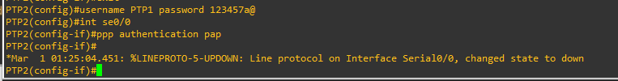
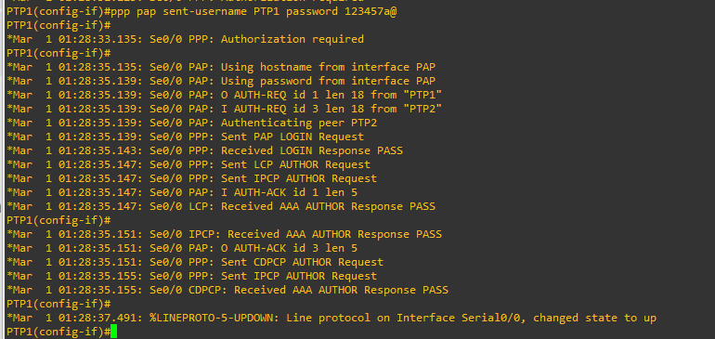
Triển khai giao thức PAP 2 chiều
Tương tự với PTP2

Slide 10
Triển khai giao thức PAP 2 chiều
Bắt và phân tích gói tin trên Wireshark
Gói 12 gửi thông tin danh tính từ PTP2 tới PTP1 với username và password
Gói 13 gửi từ thông tin danh tính từ PTP1 tới PTP2
Gói 14 và 15 là gói tin xác nhận

Slide 11
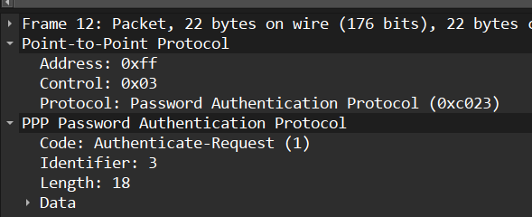
Triển khai giao thức PAP 2 chiều
Phân tích gói tin xác thực
Protocol C023 là giao thức PAP
Code (1): Authenticate-Request
Peer-ID: là router yêu cầu xác thực PTP2
Password: hiện bản rõ

Slide 12
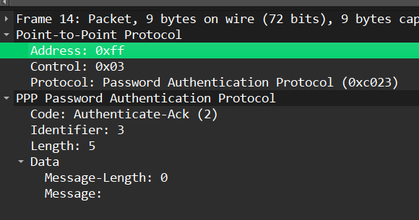
Triển khai giao thức PAP 2 chiều
Phân tích gói tin phản hồi xác thực
Code (2) là gói tin xác thực thành công Authenticate-ACK
Nếu thất bại thì Code là (3) Authenticate-Nak

Slide 13
2. Triển khai giao thức CHAP 2 chiều

Slide 14
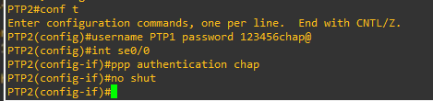
2. Triển khai giao thức CHAP 2 chiều
Bật xác thực PPP authetication CHAP
Tạo tài khoản xác thực trên PTP1 và PTP2

Slide 15
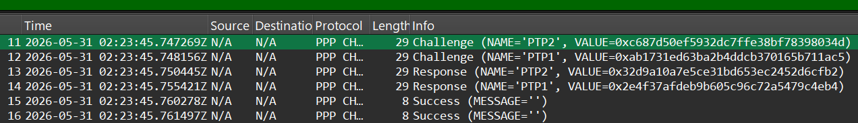
2. Triển khai giao thức CHAP 2 chiều
Bắt và phân tích gói tin trên wireshark
Gửi gói tin challenge tới router cần xác thực
Router cần xác thực sẽ băm Identifier + password + chuỗi challenge rồi phản hồi lại
Router xác thực kiểm tra rồi gửi lại xác thực Success hoặc Failure

Slide 16
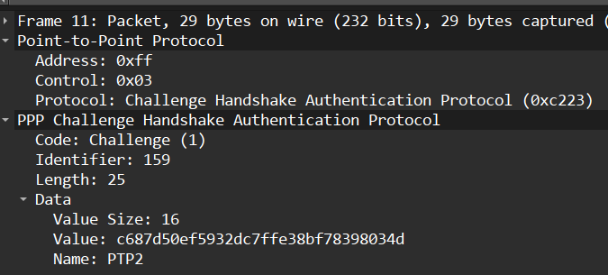
Phân tích gói tin Challenge
Protocol: C223 là giao thức CHAP
Code (1) là gói Challenge
Value là chuỗi Challenge ngẫu nhiên

Slide 17
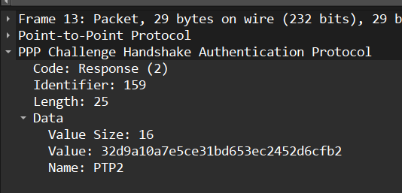
Phân tích gói tin Response
Code (2) là gói Response
Value là chuỗi băm Identifier + password + challenge value
  trong đó Identifier là ID định danh của gói challenge thay đổi theo từng phiên làm việc

Slide 18
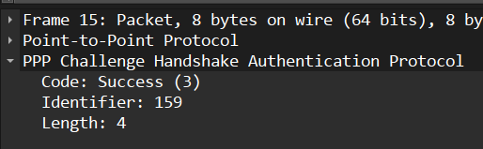
Phân tích gói tin kết quả
Code (3) là Success, Code (4) là Failure

